Slide 1




Slide 2
Abordagens sobre Pesquisa e Extensão Universitária
Conjuntos de Indicadores | Resumo
Rankings Tradicionais | Em geral, consideram apenas pesquisa, sem preocupação com a extensão
Moscow International University Ranking - MosIUR | 3 eixos: Education; ii) Research ; iii) University & Society
Rankings envolvendo os 17 ODS (Objetivos do Desenvolvimento Sustentável) | Abordagens recentes em rankings como o da THE
Avaliação da pós-graduação no Brasil - CAPES | 3 Quesitos e 12 itens, com pesos de acordo com cada área Programa Formação Impacto na Sociedade

Slide 3
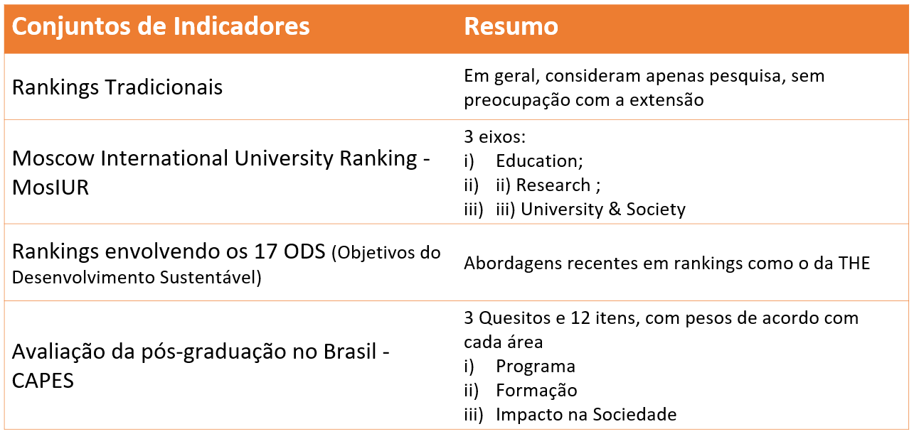
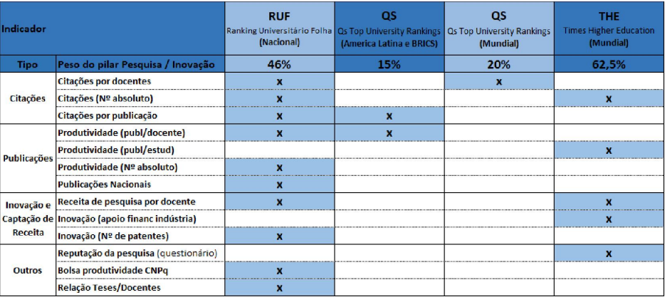
Rankings tradicionais
Fonte: Relatório de Gestão UFSM 2018-2017

Slide 4
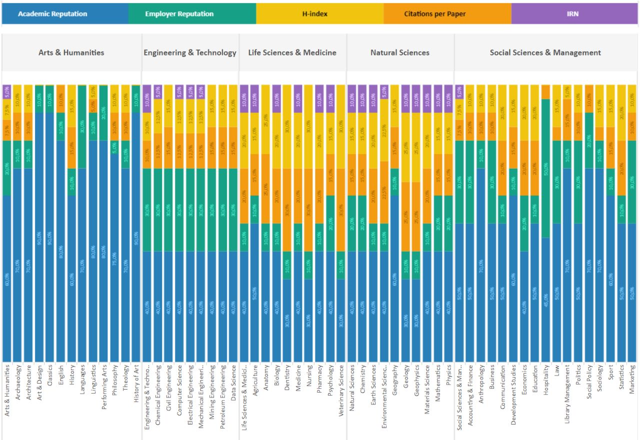
Ranking QS – Pesos por área
59 áreas
pesos por área

Slide 5
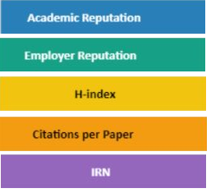
Ranking QS – Pesos por área
15%
10%
10%
15%
25%
90%
10%
25%
60%
10%
30%
Geography
Geology
Art & Design

Slide 6
MosIUR – Eixo iii) University & Society
Indicador | O que mede
University's online courses available on the biggest global platforms | University’s contribution to affordable online education
University’s share in its country’s total academic publications | University’s contribution to its country’s scientific research
Total pages of a university’s website indexed by the Leading search engines | Web presence
Views of the university's page on Wikipedia | Popularity on the web
University’s followers in social media | Communication in social media
Number of the university’s graduates with an individual article on Wikipedia | Alumni impact on society
University website reach | Societal relevance
Transparency | Informational openness and quality of information policies

Slide 7
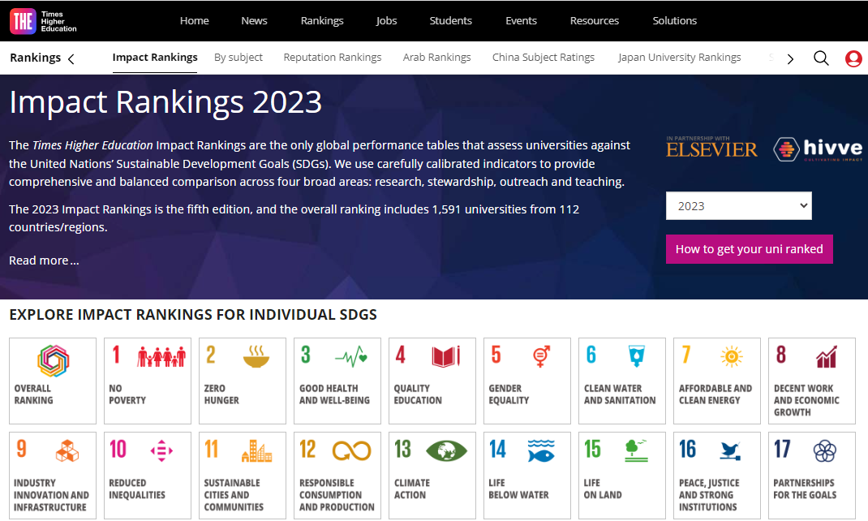
Rankings envolvendo os 17 ODS

Slide 8


Rankings envolvendo os 17 ODS

Slide 9
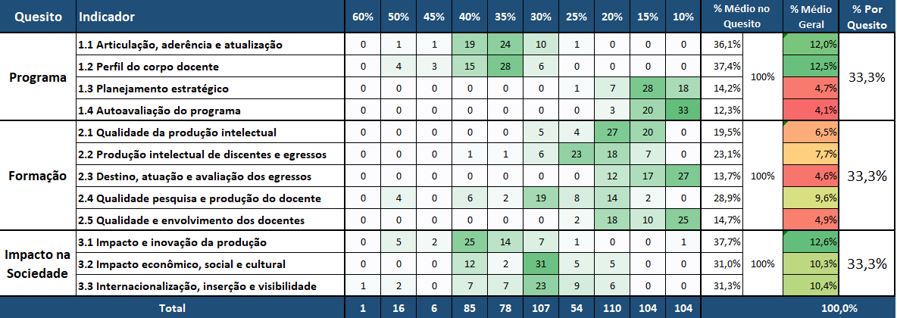
Avaliação pós-graduação no Brasil - CAPES
49 áreas
pesos por área

Slide 10
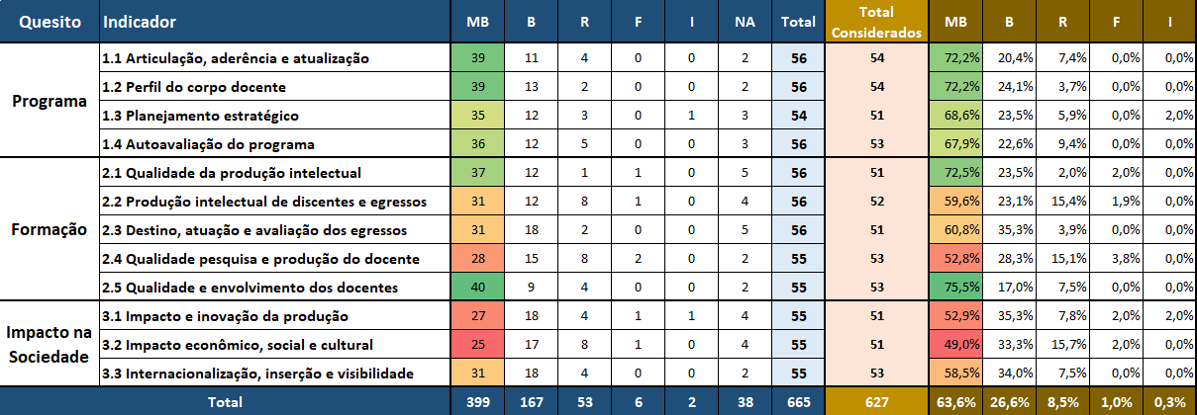
Avaliação pós-graduação no Brasil - CAPES

Slide 11
ACÓRDÃO 461/2022 – TCU/Brasil
Indicador | O que pretende medir
Quantidade anual de atividades de extensão, por modalidade | Acompanhar os tipos de atividades de extensão desenvolvidas pela Ifes
Público (diretamente) beneficiado por atividades de extensão, por modalidade, desenvolvidas no ano pela Ifes | Avaliar efetividade, a partir de quantitativo de pessoas diretamente atendidas em atividades de extensão
Número de Professores da Rede Pública atendidos por Programas e Projetos de Formação Continuada | Avaliar esforço das Ifes em ações de extensão voltadas à qualificação de docentes da educação básica
Quantitativo de pessoas atendidas com atividades de extensão no ano em relação ao total de matrículas de graduação da Ifes | Avaliar esforço de atividades de extensão em relação ao total de alunos da Ifes
Número (percentual) de estudantes envolvidos em atividades de extensão | Avaliar envolvimento de estudantes em atividades de extensão
Percentual (taxa) de docentes envolvidos em atividades extensão | Avaliar envolvimento de docentes em atividades de extensão
Total de técnicos envolvidos em atividades de extensão | Avaliar quantitativo de profissionais/técnicos envolvidos em atividades de extensão
Percentual de recursos do orçamento anual destinado às atividades de extensão | Avaliar montante de recursos do orçamento anual investido em atividades de extensão

Slide 12
ACÓRDÃO 461/2022 – TCU/Brasil
Indicador | O que pretende medir
Quantidade anual de atividades de extensão, por modalidade | Acompanhar os tipos de atividades de extensão desenvolvidas pela Ifes
Público (diretamente) beneficiado por atividades de extensão, por modalidade, desenvolvidas no ano pela Ifes | Avaliar efetividade, a partir de quantitativo de pessoas diretamente atendidas em atividades de extensão
Número de Professores da Rede Pública atendidos por Programas e Projetos de Formação Continuada | Avaliar esforço das Ifes em ações de extensão voltadas à qualificação de docentes da educação básica
Quantitativo de pessoas atendidas com atividades de extensão no ano em relação ao total de matrículas de graduação da Ifes | Avaliar esforço de atividades de extensão em relação ao total de alunos da Ifes
Número (percentual) de estudantes envolvidos em atividades de extensão | Avaliar envolvimento de estudantes em atividades de extensão
Percentual (taxa) de docentes envolvidos em atividades extensão | Avaliar envolvimento de docentes em atividades de extensão
Total de técnicos envolvidos em atividades de extensão | Avaliar quantitativo de profissionais/técnicos envolvidos em atividades de extensão
Percentual de recursos do orçamento anual destinado às atividades de extensão | Avaliar montante de recursos do orçamento anual investido em atividades de extensão

